Slide 1
Teoria dos Grafos Coloração
Matemática Discreta – if670
Anjolina Grisi de Oliveira
Ciência da Computação
Colaboração: lnpa e ljacs

Slide 2
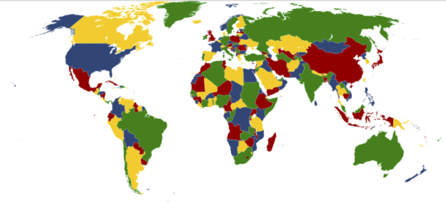
Coloração de Grafos
Quantas cores são necessárias para colorir o mapa mundi, sendo que países adjacentes não podem ter a mesma cor?

Slide 3
Coloração de Grafos
Colorir vértices de forma que vértices adjacentes possuam cores diferentes;
Relacionar a coloração de vértices com a coloração de mapas.

Slide 4
Colorindo vértices
Se G é um grafo simples, então uma coloração para G é uma atribuição de cores para cada vértice de forma que vértices adjacentes tenham diferentes cores;
Dizemos que G é k-colorível se podemos atribuir uma das k cores para colorir G;
O número cromático de um grafo G é o menor número de cores que é necessário para colorir G. Seja c o número cromático de G, escrevemos crom(G)=c.

Slide 5
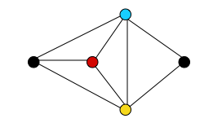
Colorindo vértices
Grafo G
crom(G) = 4

Slide 6
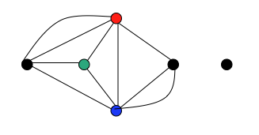
Colorindo vértices
Podemos assumir que todos os grafos, para fins de coloração, são simples e conectados, já que arestas múltiplas e vértices isolados são irrelevantes para coloração de vértices.

Slide 7
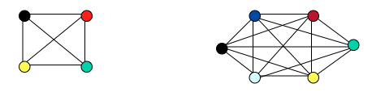
Colorindo vértices
Está claro que crom(K_{n}) = n , então existem grafos com número cromático arbitrariamente grande.
K₄
crom(K₄) = 4
K₆
crom(K₆) = 6

Slide 8
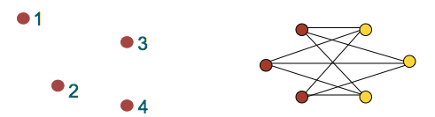
Colorindo vértices
No outro final da escala, crom(G) = 1 se e somente se G é um grafo nulo. E crom(G) = 2 se e somente se G é um grafo bipartido não nulo.
N₄
crom(N₄) = 1
K_{3,3}
crom(K_{3,3}) = 2

Slide 9
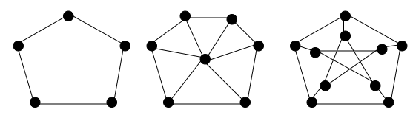
Colorindo vértices
Não se sabe quais são os grafos 3-cromáticos, embora seja fácil dar exemplo deles.
C_{n}
com n ímpar
W_{n}
com n par
Grafo de Petersen

Slide 10
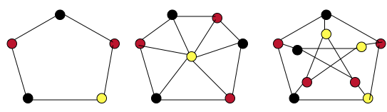
Colorindo vértices
3-cromáticos:
C₅
W₆
Grafo de Petersen

Slide 11
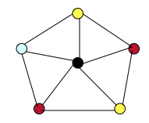
Colorindo vértices
Os grafos roda com número ímpar de vértices são 4-cromáticos
W₅

Slide 12
Colorindo vértices
Pouco se pode dizer sobre o número cromático de um grafo arbitrário.
Se o grafo tem n vértices, então seu número cromático é ≤ n
Se o grafo contém K_{r} como subgrafo, então o número cromático ≥ r

Slide 13
Colorindo vértices
O problema das 4 cores:
Se restringirmos a atenção a grafos planares, obtemos melhores resultados:
Esse teorema foi estendido...
Teorema
Todo grafo planar simples é 6-colorível
Teorema das 5 cores
Todo grafo planar simples é 5-colorível

Slide 14
Colorindo vértices
Um dos maiores problemas “insolúveis” da matemática foi a questão: “O teorema das 5 cores poderia ser fortalecido?”.
Esse problema ficou conhecido como Problema das 4 cores;
Ele foi primeiro proposto em 1852 e finalmente resolvido por K. Appel e W. Haken.
Teorema das 4 cores (Appel e Haken, 1976)
O número cromático de um grafo planar não é maior que 4.

Slide 15
Colorindo mapas
O problema das 4 cores surgiu historicamente em conexão com a coloração de mapas;
Dado um mapa contendo diversos países, podemos questionar quantas cores são necessárias para colorir todos os países, de forma que os países que fazem fronteira entre si possuam cores diferentes;
Provavelmente a forma mais familiar do teorema das 4 cores é a sentença que diz que “todo mapa pode ser colorido com apenas 4 cores”.

Slide 16
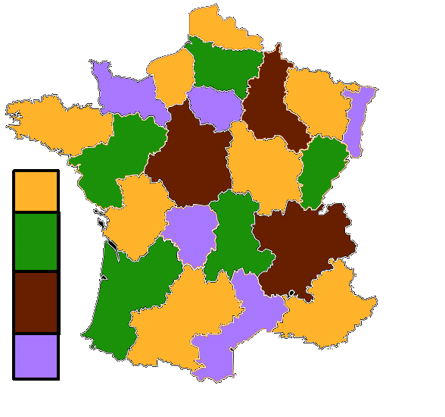
Colorindo mapas
A figura a seguir mostra um mapa colorido com 4 cores:

Slide 17
Colorindo mapas
Para deixar essa sentença clara, devemos explicar como usar grafos para representar mapas.
Cada mapa no plano pode ser representado por um grafo, chamado de grafo dual.
Cada região do mapa é representada por um vértice. As arestas ligam os vértices que representam regiões que fazem fronteira entre si.

Slide 18
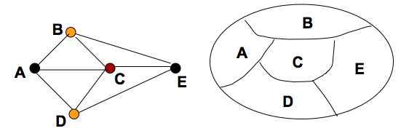
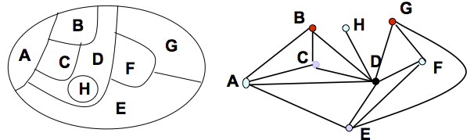
Colorindo mapas

Slide 19
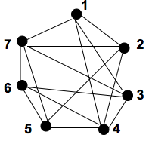
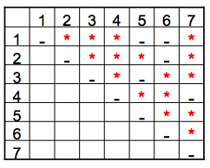
Aplicação de coloração de vértices
Exemplo: existem 7 disciplinas. A seguinte tabela mostra a existência de alunos em comum: onde há * na célula ij, existe um aluno matriculado na disciplina I e na disciplina j.
A matriz é simétrica: a parte abaixo da diagonal principal não foi preenchida.

Slide 20
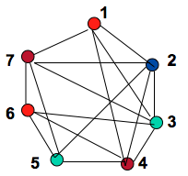
Aplicação de coloração de vértices
Exemplo: existem 7 disciplinas. A seguinte tabela mostra a existência de alunos em comum: onde há * na célula ij, existe um aluno matriculado na disciplina I e na disciplina j.
A matriz é simétrica: a parte abaixo da diagonal principal não foi preenchida.
Hor. | Disc.
1 | 1 e 6
2 | 7 e 4
3 | 3 e 5
4 | 2

Slide 21
Aplicação de coloração de vértices
Sete variáveis ocorrem em um laço num programa de computador. As variáveis e os passos onde elas devem ser armazenadas são: r: 1 a 6; u: passo 2; v: de 2 a 4; w: 1, 3 e 5; x: 1 e 6; y: 3 a 6; e z: 4 e 5.
Quantos diferentes registradores são necessários para armazenar essas variáveis durante a execução?

Slide 22
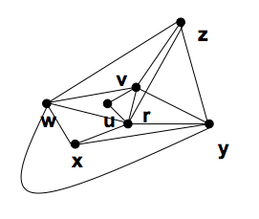
Aplicação de coloração de vértices
r: 1 a 6;
u: passo 2;
v: de 2 a 4;
w: 1, 3 e 5;
x: 1 e 6;
y: 3 a 6; e
z: 4 e 5.

Slide 23
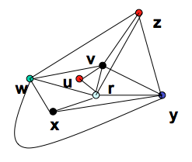
Aplicação de coloração de vértices
r: 1 a 6;
u: passo 2;
v: de 2 a 4;
w: 1, 3 e 5;
x: 1 e 6;
y: 3 a 6; e
z: 4 e 5.
Resposta: 5 registradores

Slide 24
Um algoritmo para coloração de grafos
Liste os nós em ordem decrescente de grau
Associe a cor 1 ao primeiro nó da lista e ao próximo nó da lista não adjacente a ele, e sucessivamente para cada nó da lista não adjacente a um nó com a cor 1.
Associe a cor 2 ao próximo nó da lista ainda sem cor. Sucessivamente associe a cor 2 para o próximo nó da lista não adjacente aos nós com cor 2 e que ainda não está colorido.
Continue com esse processo até que todos os nós sejam coloridos.

Slide 25
Um algoritmo para coloração de grafos
a
b
c
e
f
d
g
h
i
j

Slide 26
Um algoritmo para coloração de grafos
a
b
c
e
f
d
g
h
i
j
Ordem: e(6),a(4),b(4),c(4),f(4),h(4),i(4),d(2),g(2),j(2)

